Slide 1
《矛盾论》
开题报告
汇报小组成员
任宇 曹一博 蒋阳
林志文 马雨寒 熊子琪 应俊聪

Slide 2
选题原因
一、《矛盾论》是科学的认识论
二、《矛盾论》能提高解决问题能力
三、《矛盾论》是理解毛泽东思想内涵的基础

Slide 3
研究方向及计划
第一部分
第二部分
第三部分
第四部分
《矛盾论》的创作背景
《矛盾论》的主要内容
《矛盾论》的思想内核
感悟与思考

Slide 4
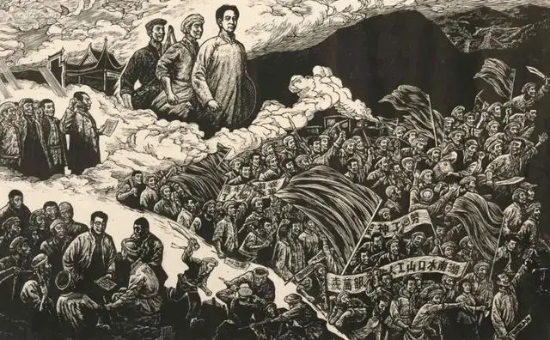
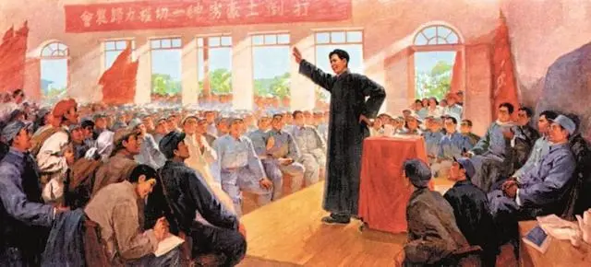

第一部分
《矛盾论》的创作背景
1.结合当时中国的国情
2.联系相关历史事件
3.通过相关书籍、媒体等资料了解相关消息

Slide 5

第二部分
《矛盾论》的主要内容
1.阅读《矛盾论》
2.了解《矛盾论》相关分析及内容评析

Slide 6
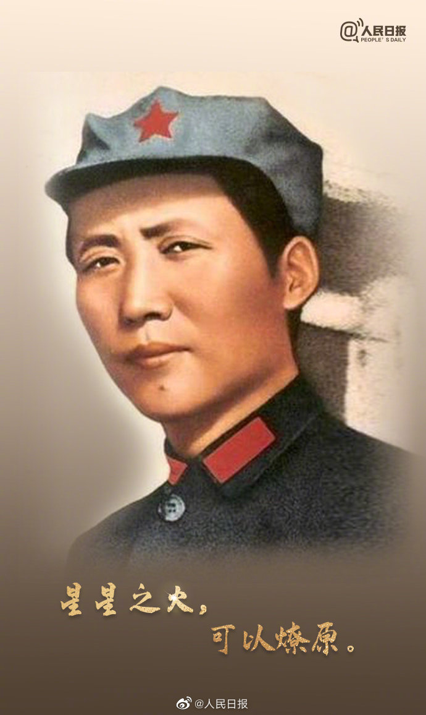
第三部分
《矛盾论》的思想内核
1.结合毛泽东思想、马克思主义进一步深入了解《矛盾论》
2.将《矛盾论》中的思想内核与新时代中国的发展建设相关联

Slide 7


第四部分
感悟与思考
1.联系当时社会环境思考《矛盾论》在当时的意义
2.从《矛盾论》中获取和现代社会相关的思考

Slide 8
谢谢大家

